Slide 1
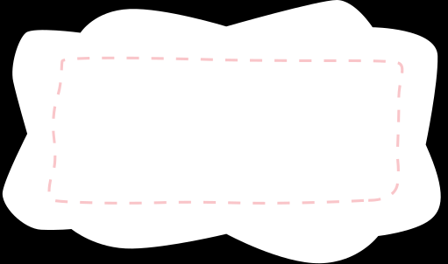






HỘI THI GIÁO VIÊN DẠY GIỎI CẤP TRƯỜNG
Tiết: Toán lớp 4
Bài: Số chẵn, số lẻ
Giáo viên : Nguyễn Thị Ngọc Hân
Năm sinh: 1997

Slide 2


Slide 3



Trên màn hình có một bức tranh đang được che bởi 4 mảnh ghép, mỗi mảnh ghép ẩn sau một phép tính thử thách. Nhiệm vụ của các bạn là tính thật nhanh và viết kết quả vào bảng con, mỗi khi trả lời đúng thì một mảnh ghép sẽ biến mất và bức tranh bí mật sẽ dần hiện ra.

Slide 4

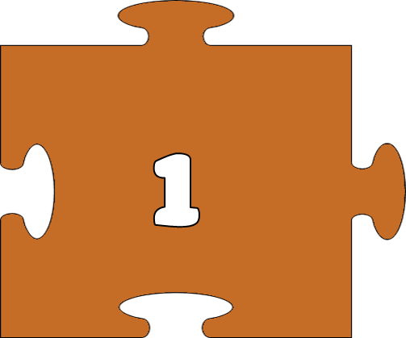
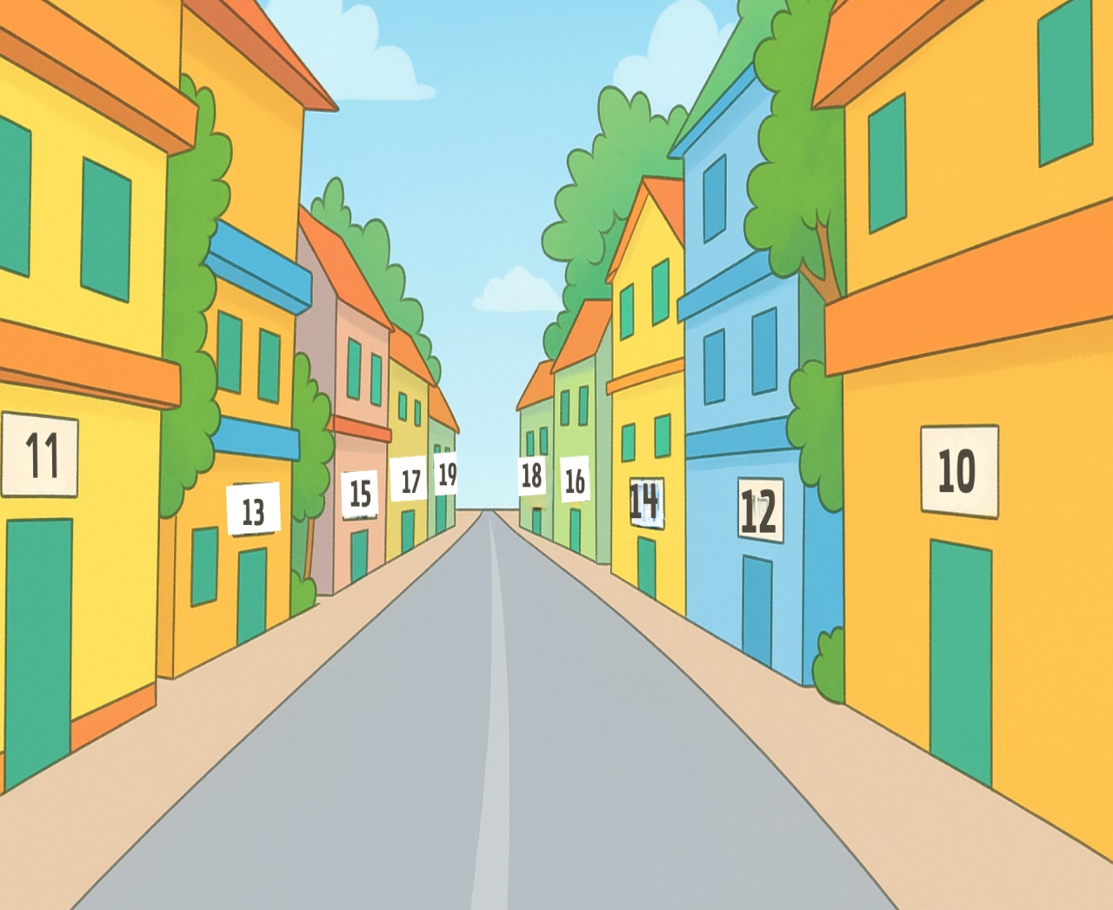
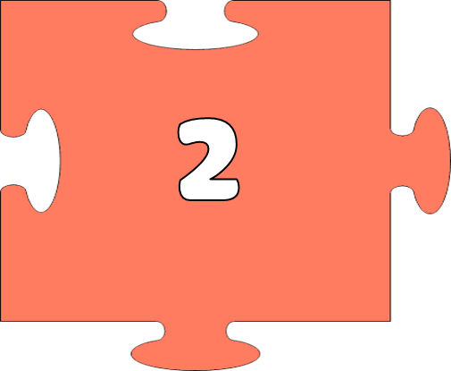

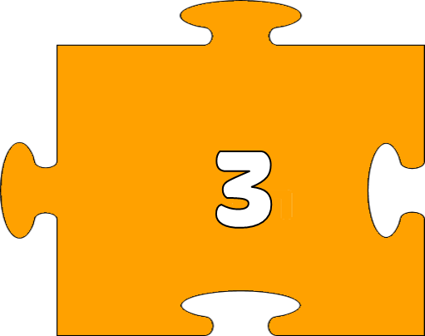





Slide 5


80 000 : 4 = ?
10
9
8
7
6
5
4
3
2
1
0
20 000

Slide 6
5 000 x 6= ?
10
9
8
7
6
5
4
3
2
1
0
30 000

Slide 7
12 300 + 700 = ?
10
9
8
7
6
5
4
3
2
1
0
13 000

Slide 8
Hiệu của 10 000 và 3 000 là bao nhiêu?
10
9
8
7
6
5
4
3
2
1
0
7 000

Slide 9


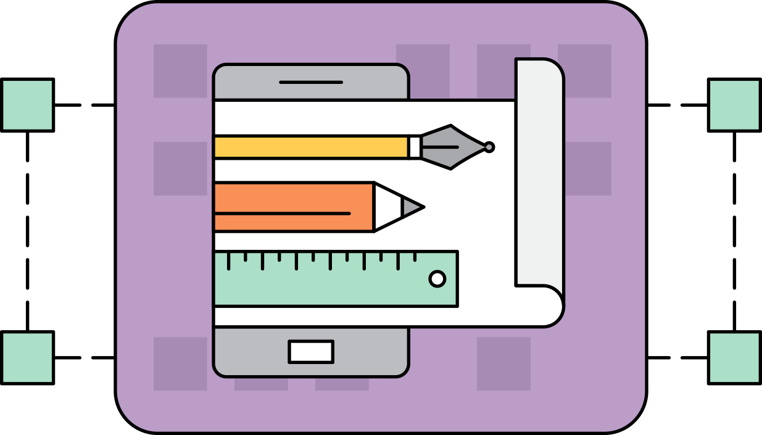


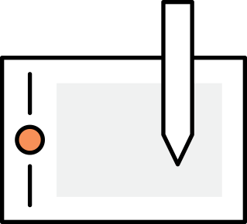
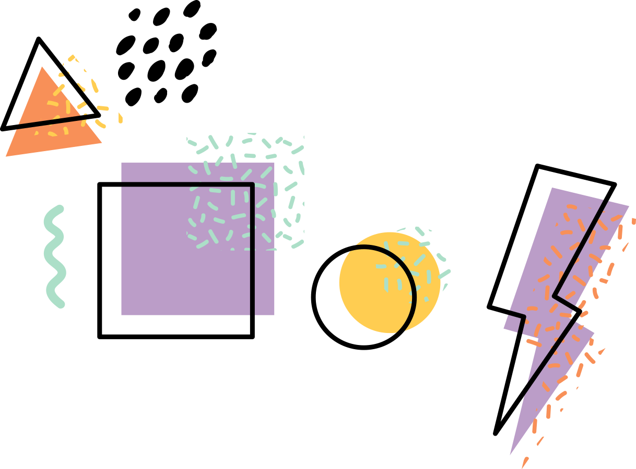
Tiết 1

Slide 10
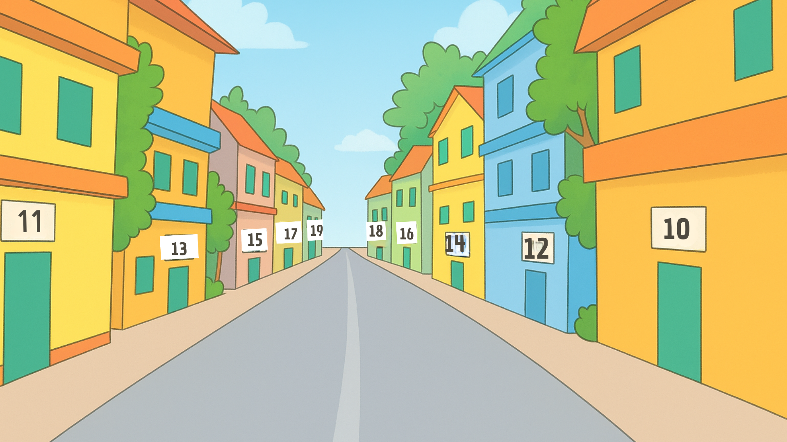


Trên khu phố này tớ thấy một bên phố ghi các số nhà 10, 12, 14, 16, 18,… Bên kia thì ghi các số nhà 11, 13, 15, 17, 19,... Các con số đó có đặc điểm gì nhỉ?
Để dễ tìm số nhà, người ta dùng các số chẵn (như 10, 12, 14, 16, 18,…) để đánh số nhà ở một bên của dãy phố, bên còn lại người ta dùng các số lẻ (như 11, 13, 15, 17, 19,...)

Slide 11

Số chẵn, số lẻ
Số chia hết cho 2 là số chẵn
Số không chia hết cho 2 là số lẻ

Slide 12
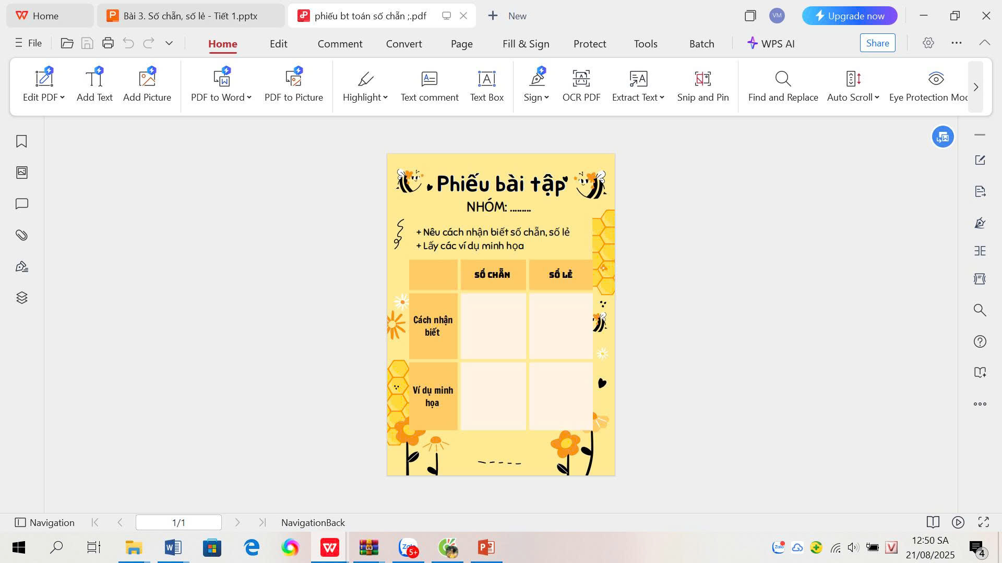

Slide 13

Nhận xét:
Các số có chữ số tận cùng 0, 2, 4, 6, 8 là các số chẵn. Ví dụ: 40, 72, 214, 96, 2 318…
Các số có chữ số tận cùng 1, 3, 5, 7, 9 là các số lẻ. Ví dụ: 31, 73, 615, 107, 1 909…

Slide 14


Slide 15
1. Trong các số dưới đây số nào là số chẵn, số nào là số lẻ?
12
315
108
194
71
656
649
72
113
107

Slide 16
2. Nêu các số chẵn, số lẻ trong tia số dưới đây.

Slide 17


3. Từ 10 đến 31 có bao nhiêu số chẵn, bao nhiêu số lẻ?

Slide 18
16
23
25
10
12
13
14
15
17
18
19
20
21
30
31
22
24
26
27
28
11
29
Có 11 số chẵn
Có 11 số lẻ

Slide 19

ĐOÁN SỐ CHẴN,
SỐ LẺ

Slide 20

A. Số chẵn
B. Số lẻ

Slide 21

A. Số chẵn
B. Số lẻ

Slide 22

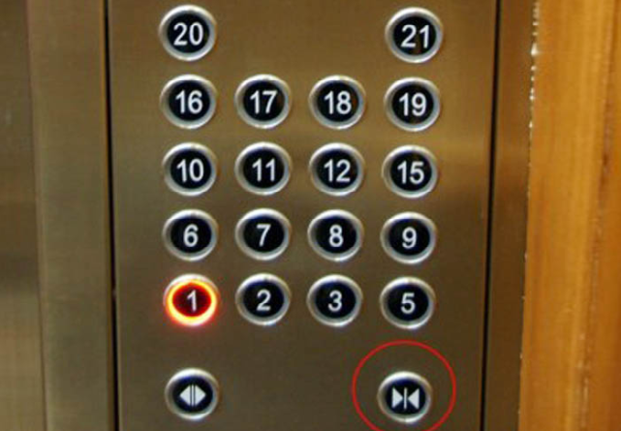

Slide 23
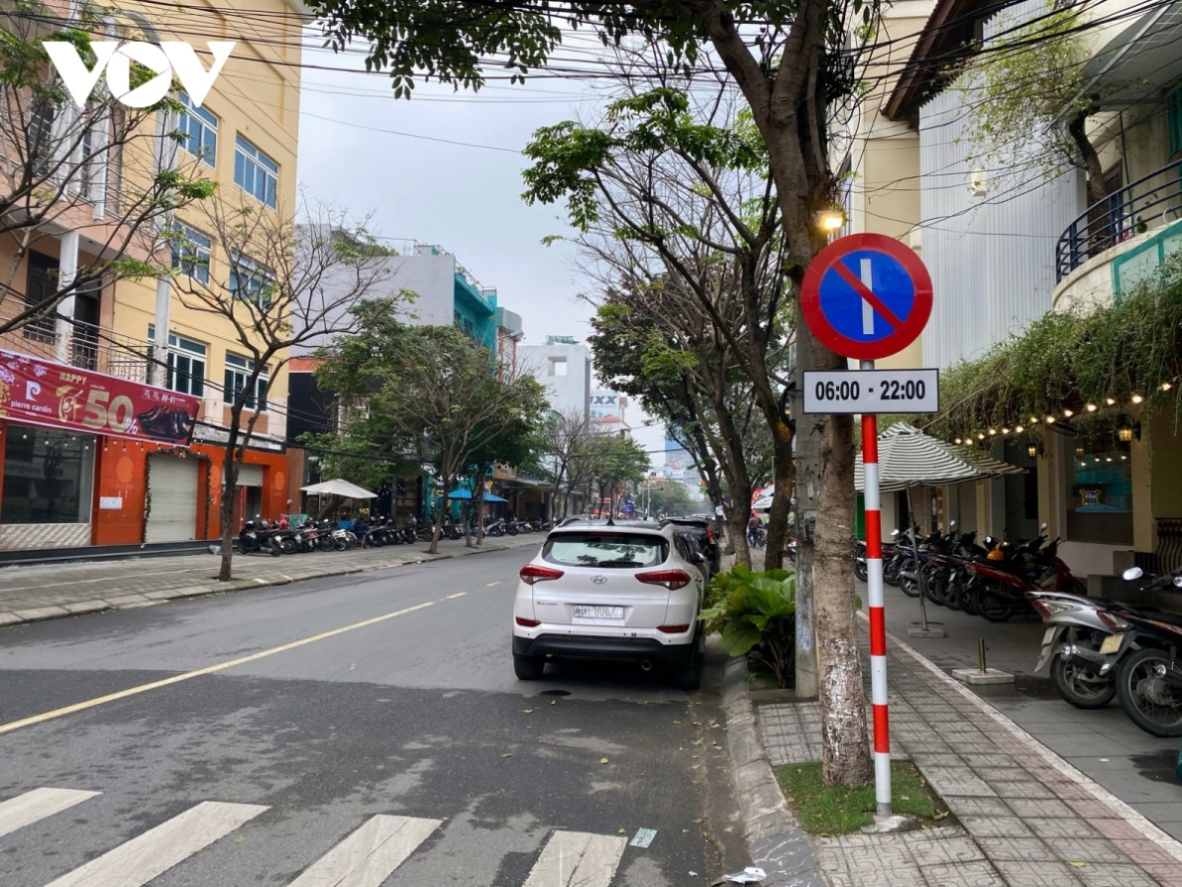
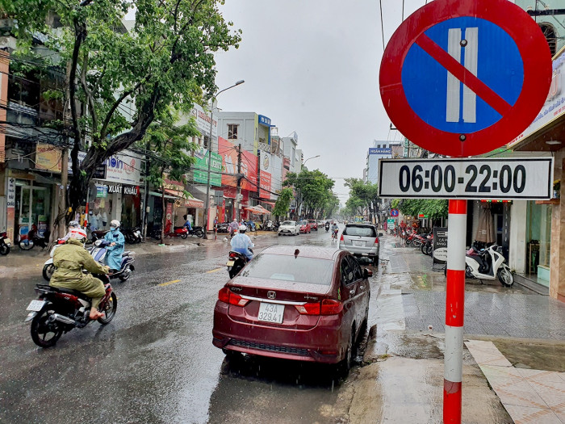
Biển báo: Cấm đỗ xe ngày lẻ
Biển báo: Cấm đỗ xe ngày chẵn

Slide 24


